Slide 1
导学|为什么要学计算机网络
主讲人：林䭽

Slide 2
个人简介

Slide 3
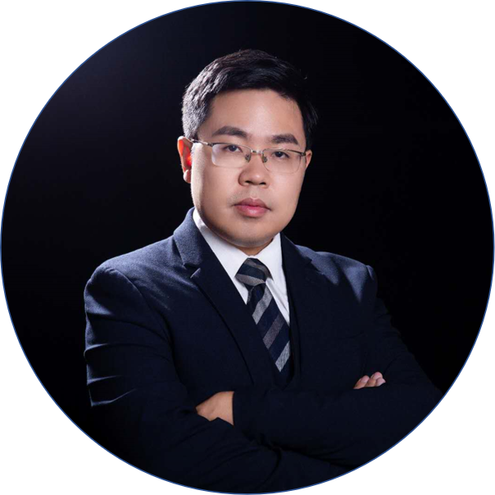
个人简介
2011年毕业于澳门大学软件工程系
任职过3家互联网大厂架构师
阿里巴巴任职2年高级技术专家
涉猎多种领域：嵌入式开发、游戏开发、前端、服务端、大数据等各种方向
服务端方向曾负责亿级PV的C端项目以及负责小型的数据集群（100台机器左右）的运维工作

Slide 4
为什么要学习计算机网络？

Slide 5

计算机网络的重要性
稳定性
用户体验
高并发

Slide 6
底层协议（TCP/UDP)
HTTP以及web socket协议
计算机网络及安全知识
常见网络开发调试工具
网络架构思想
课程内容

Slide 7
课程章节介绍

Slide 8
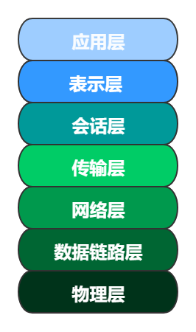
计算机网络的分层结构
计算及网络的历史
分层架构思想
OSI七层模型
OSI参考模型

Slide 9
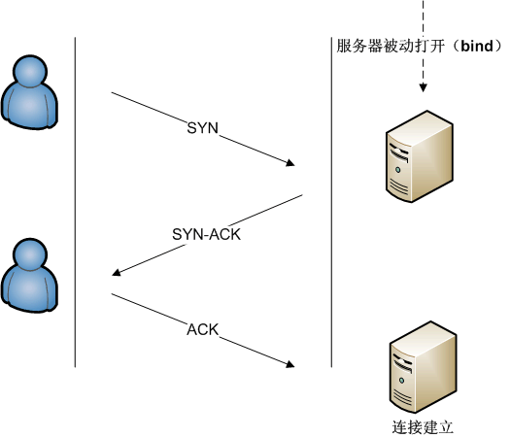
互联网协议群
TCP:传输控制协议
UDP:用户数据报协议
IP:互联网协议
开发调试工具
socket
TCP连接的正常创建

Slide 10

WEB技术
DNS:域名系统
HTTP：超文本传输协议
搭建简单HTTP服务
深入了解HTTP协议
地址栏上显示HTTP网络协议

Slide 11

互联网安全
加密、解密、证书、签名
DDOS、中间人攻击

Slide 12
补充和面试题
I/O模型（输入输出模型)
网络优化中常见的性能数据指标
精选面试题

Slide 13
难度

Slide 14
难度及课程目标
计算机网络依赖少，可以从0开始
应对大厂面试
了解高并发的架构场景
深度较浅、广度较广
重在理解，非死记忆
零基础可以学吗？

Slide 15
课程目标

Slide 16
课程目标
理论和实战(搭建简单的HTTP服务等)
到达阿里P6(资深工程师)~P7(专家)级别

Slide 17
寄语

Slide 18
寄语
计算机网络能成为大家的高频面试重点，并不是一个偶然
计算机网络与我们密不可分，学了肯定不会后悔
计算机网络解决得是用户体验和信任问题不得不重视起来
计算机网络是提高大家日常开发效率必备的工具

